Slide 1
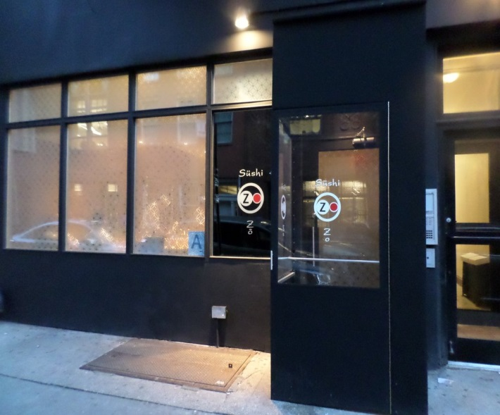
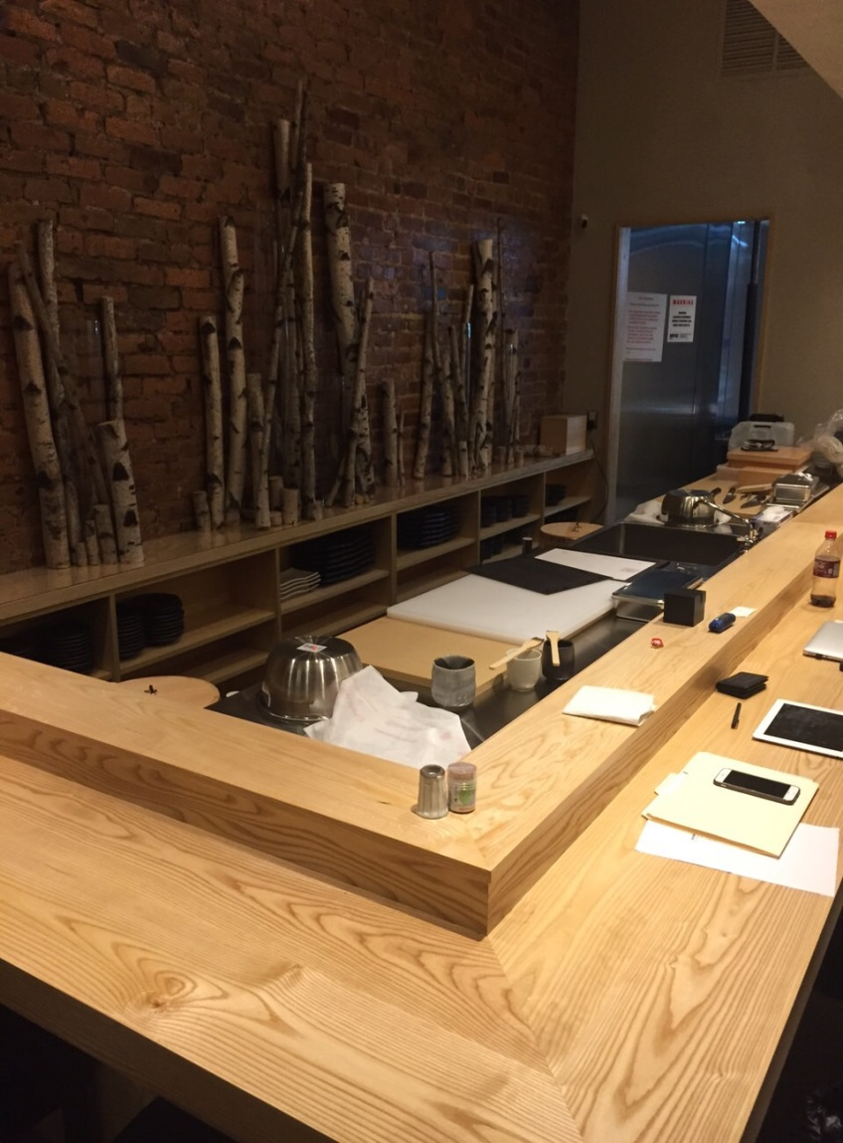
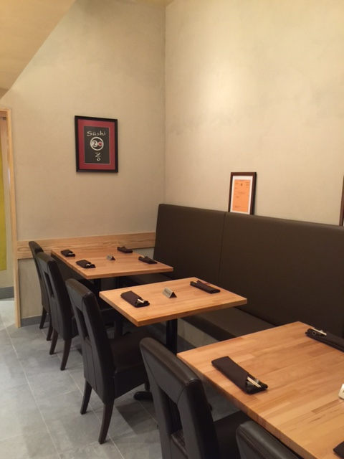
Sushi Zo NY （ Sushi Zo ニューヨーク店 ） Address ： 88 W. 3rd St New York 10012 USA

Slide 2
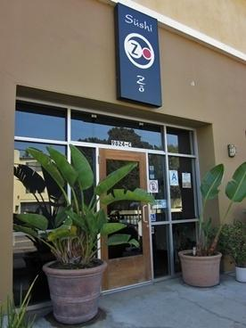
Sushi Zo West LA 内外装 （ Sushi Zo ロサンゼルス ウエスト 店 ） Address : 9824 National Blvd Los Angeles CA 90034 USA

Slide 3
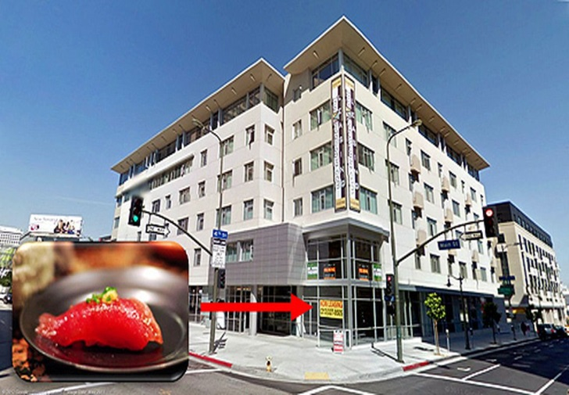
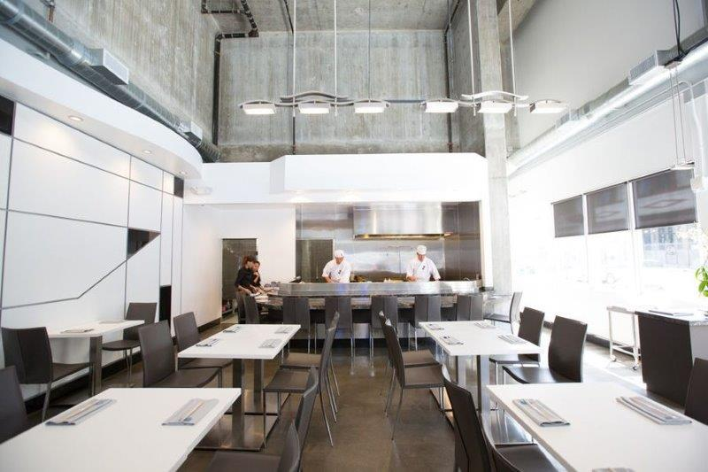
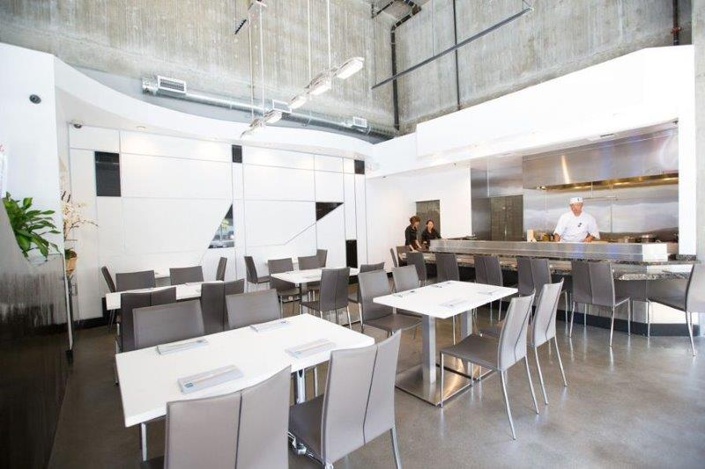
Sushi Zo Downtown LA （Sushi Zo ロサンゼルス ダウンタウン店 中心部 ） Address : 334 S . Main St Los Angeles CA 90034 USA

Slide 4
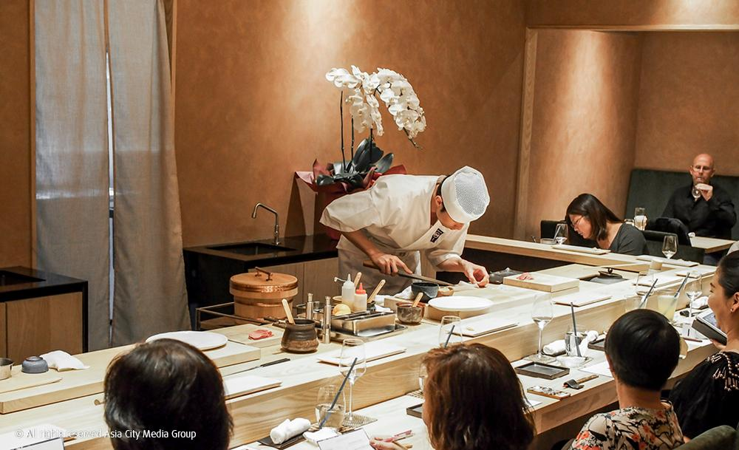
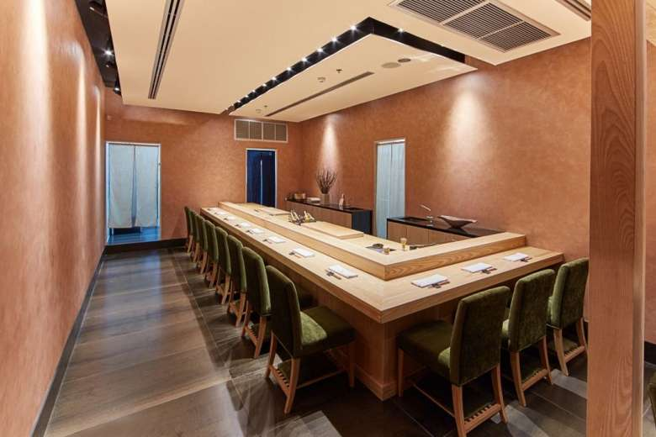
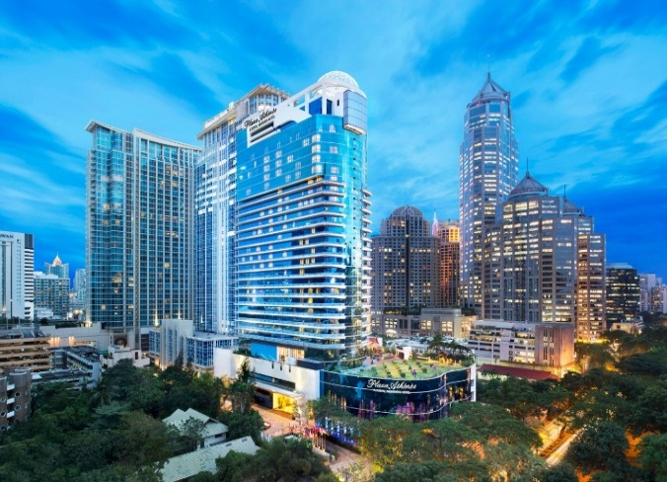
Sushi Zo Bangkok （ Sushi Zo バンコク 店） Address : Athenee Tower63 Wireless Road, Lumpini, Bangkok, Thailand
Plaza Athenee Bankok A Royal Meridien HotelOffice ビル １F
2016 December Coming Soon

Slide 5
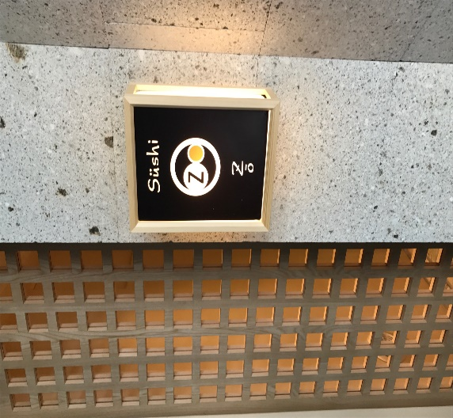
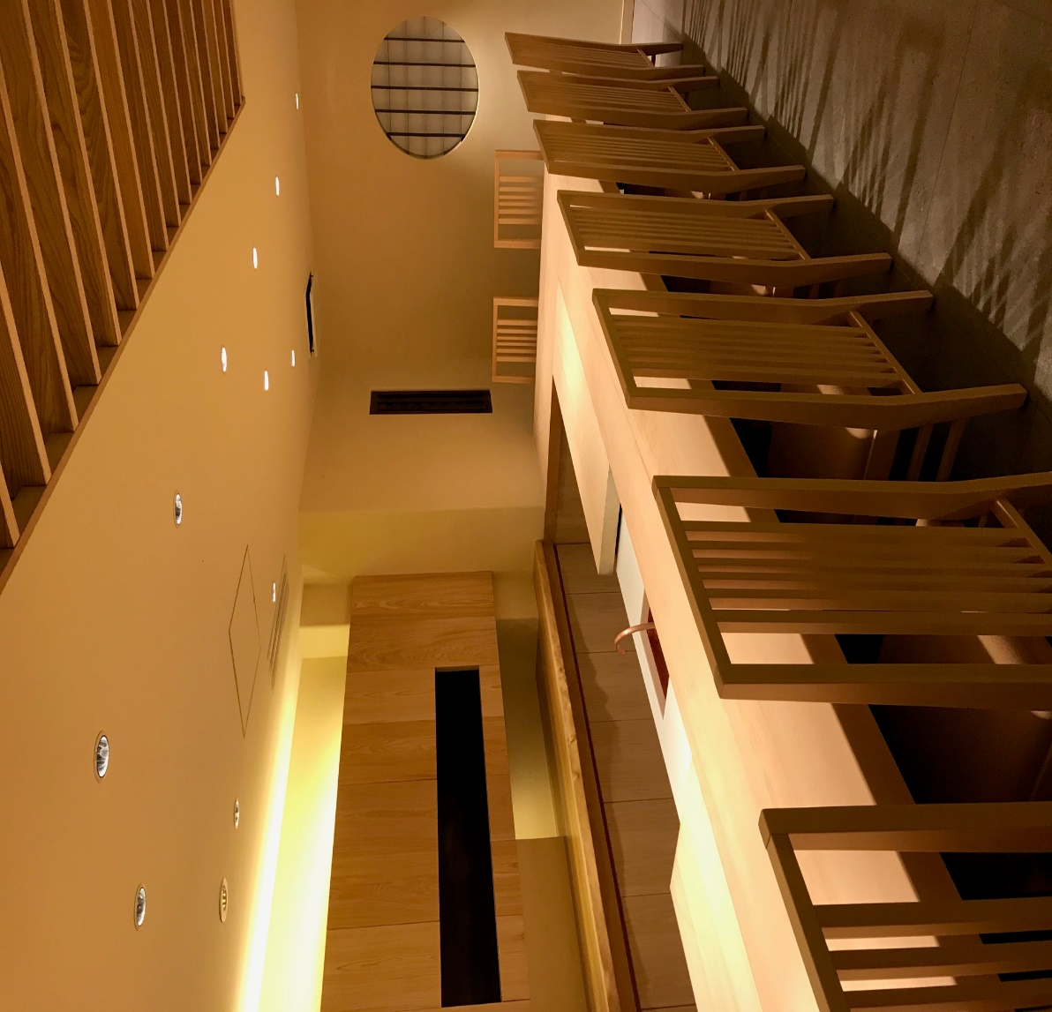
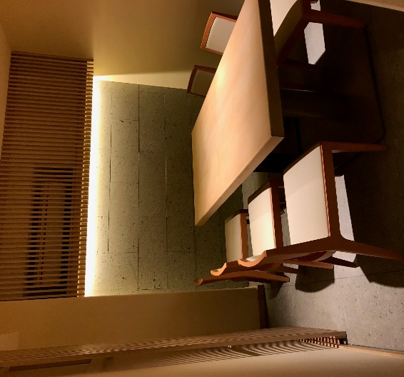
Sushi Zo Tokyo Address : 7-6-5 Roppongi, Minato-ku, Tokyo, 106-0015 Japan
2016 December Coming Soon

